Slide 1

Sumo Primero
Repaso
1º básico: Unidad 4 | Capítulo 14: Comparando tamaños.
Sistematización final.
Antes de la Página 75.

Slide 2
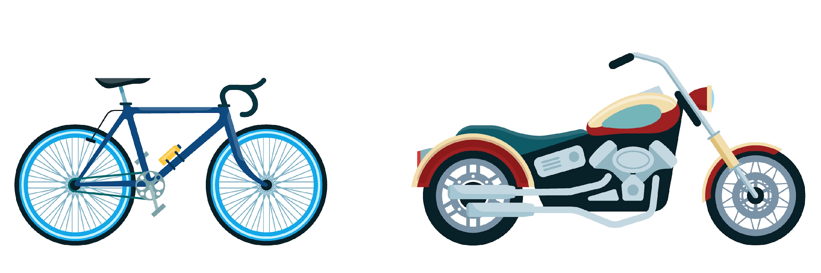
¿Cómo comparamos las longitudes de... ?

Slide 3
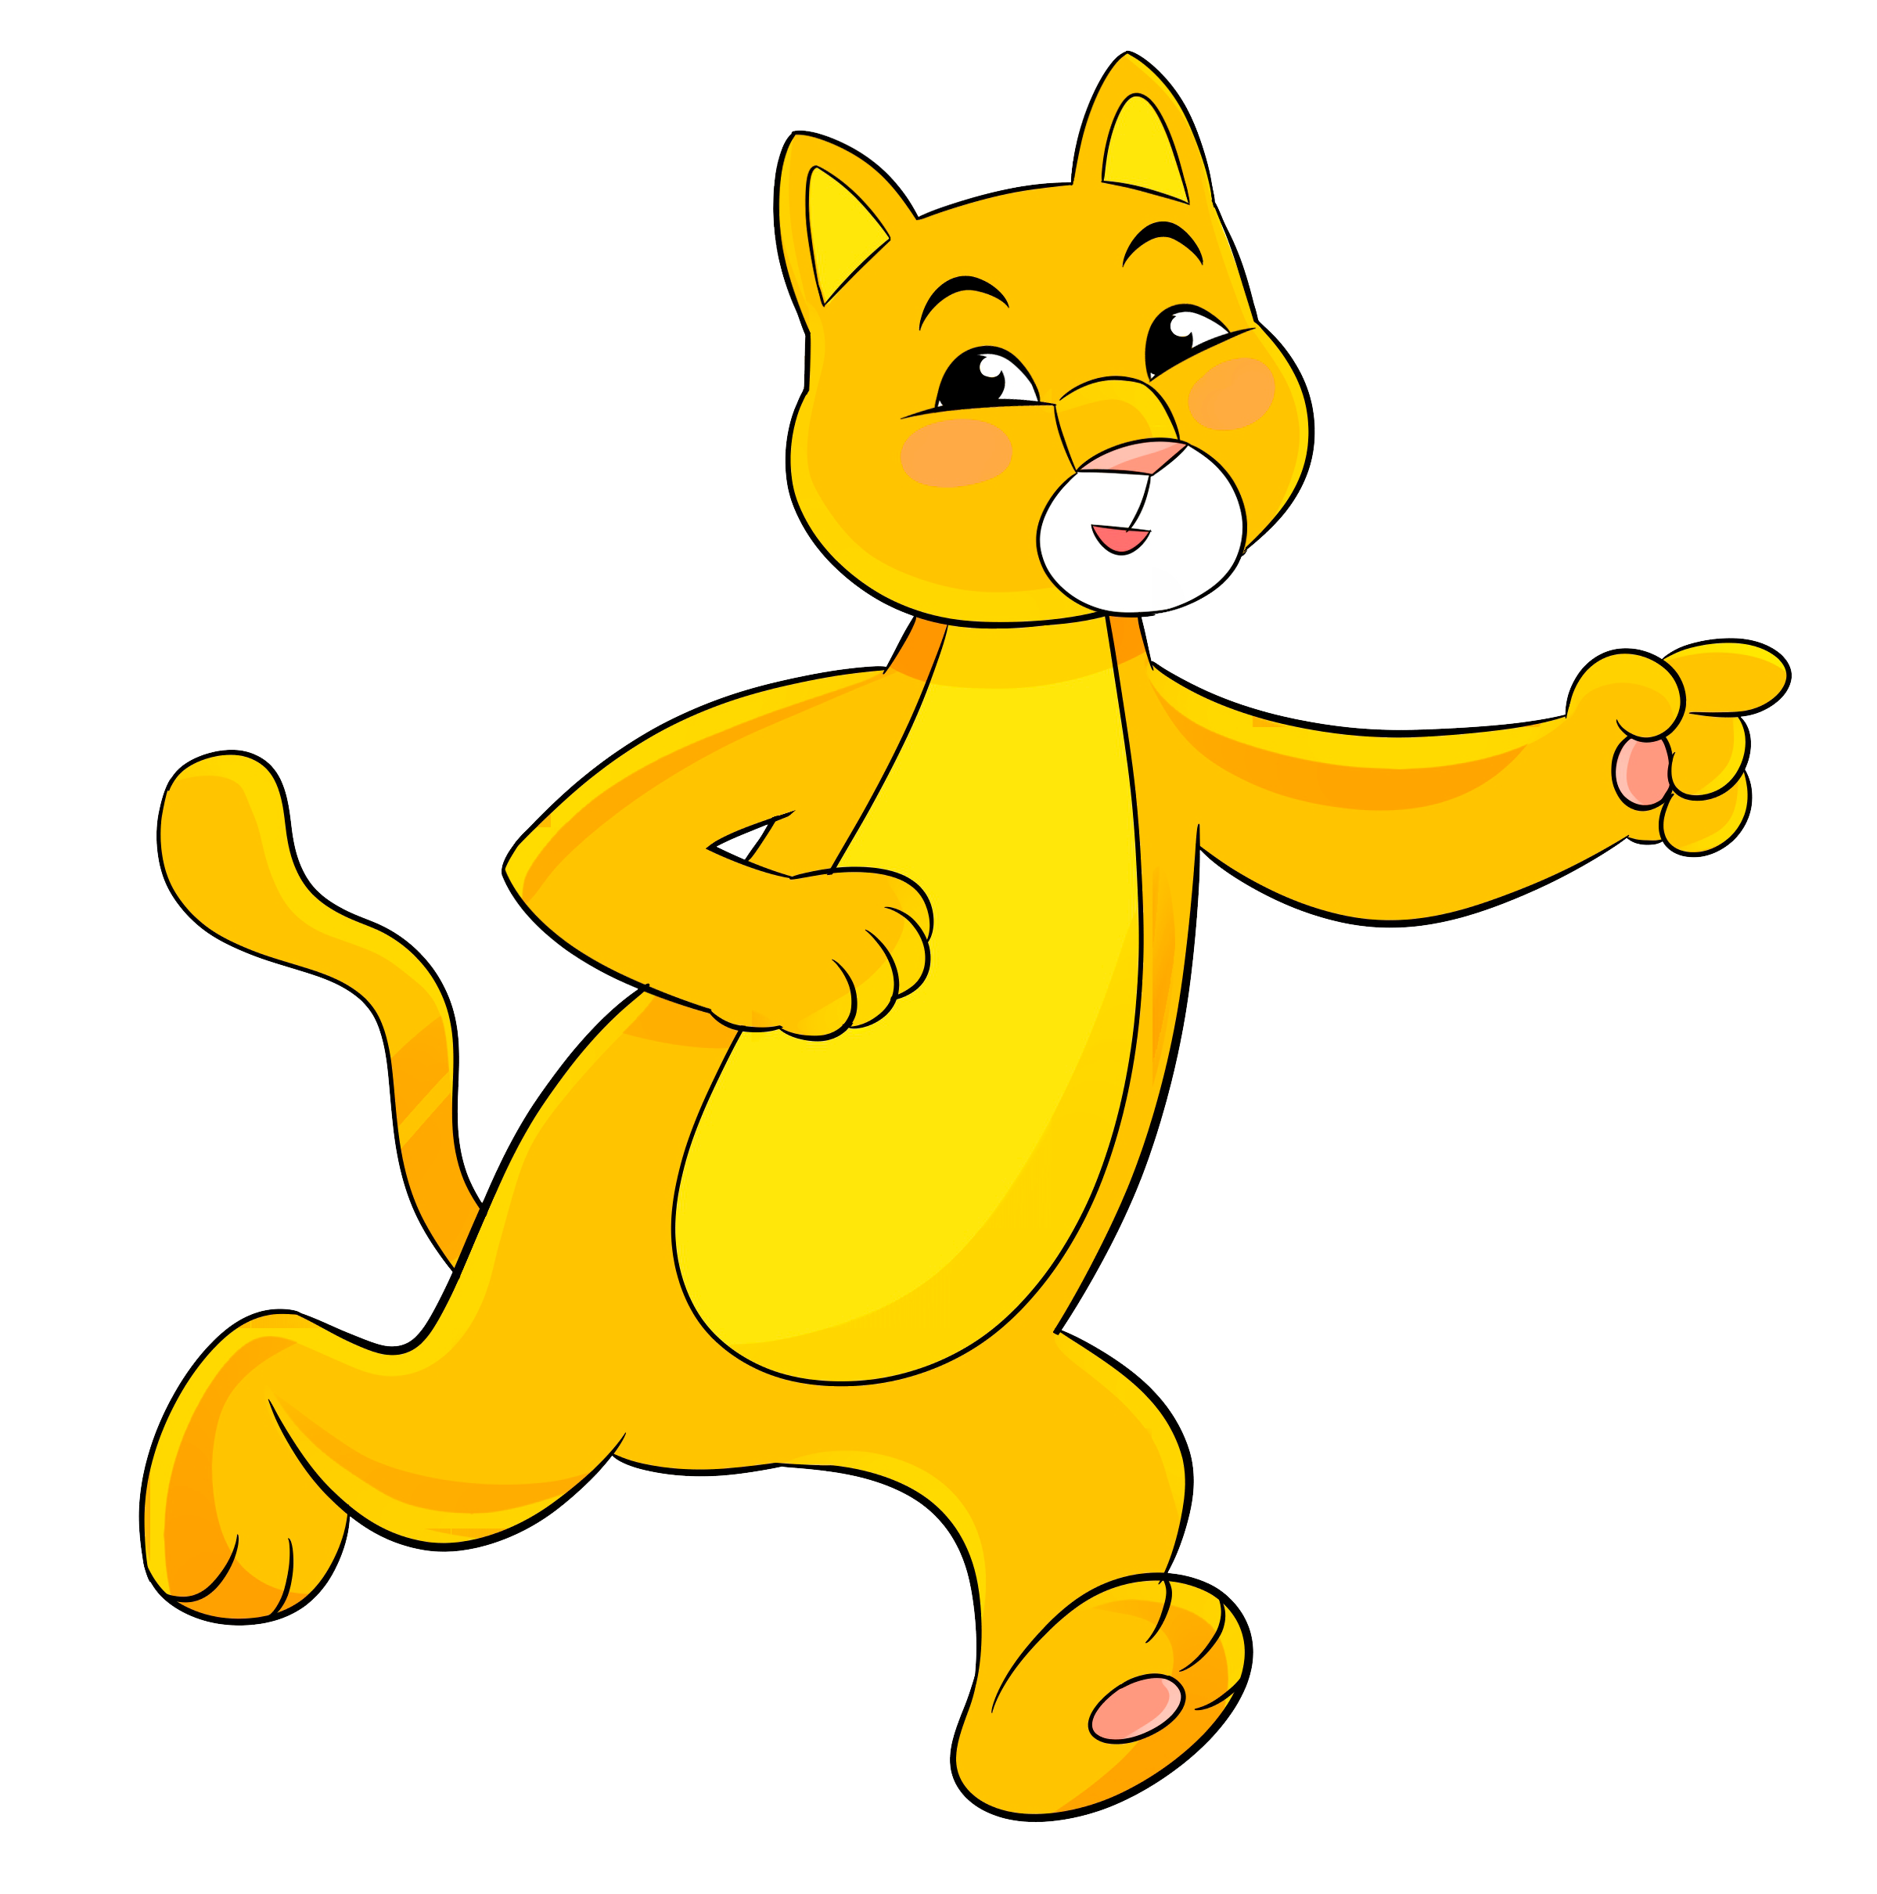
¿Cómo lo harías?

Slide 4
¿Cómo comparamos las longitudes de... ?

Slide 5
¿Cómo comparamos las longitudes de... ?

Slide 6
¿Cómo comparamos las longitudes de... ?

Slide 7
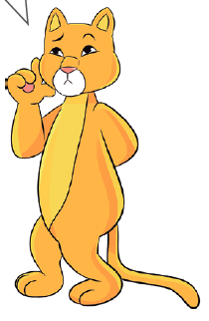
¿Cuál es más larga?
¿Es correcta esta forma de comparar?

Slide 8
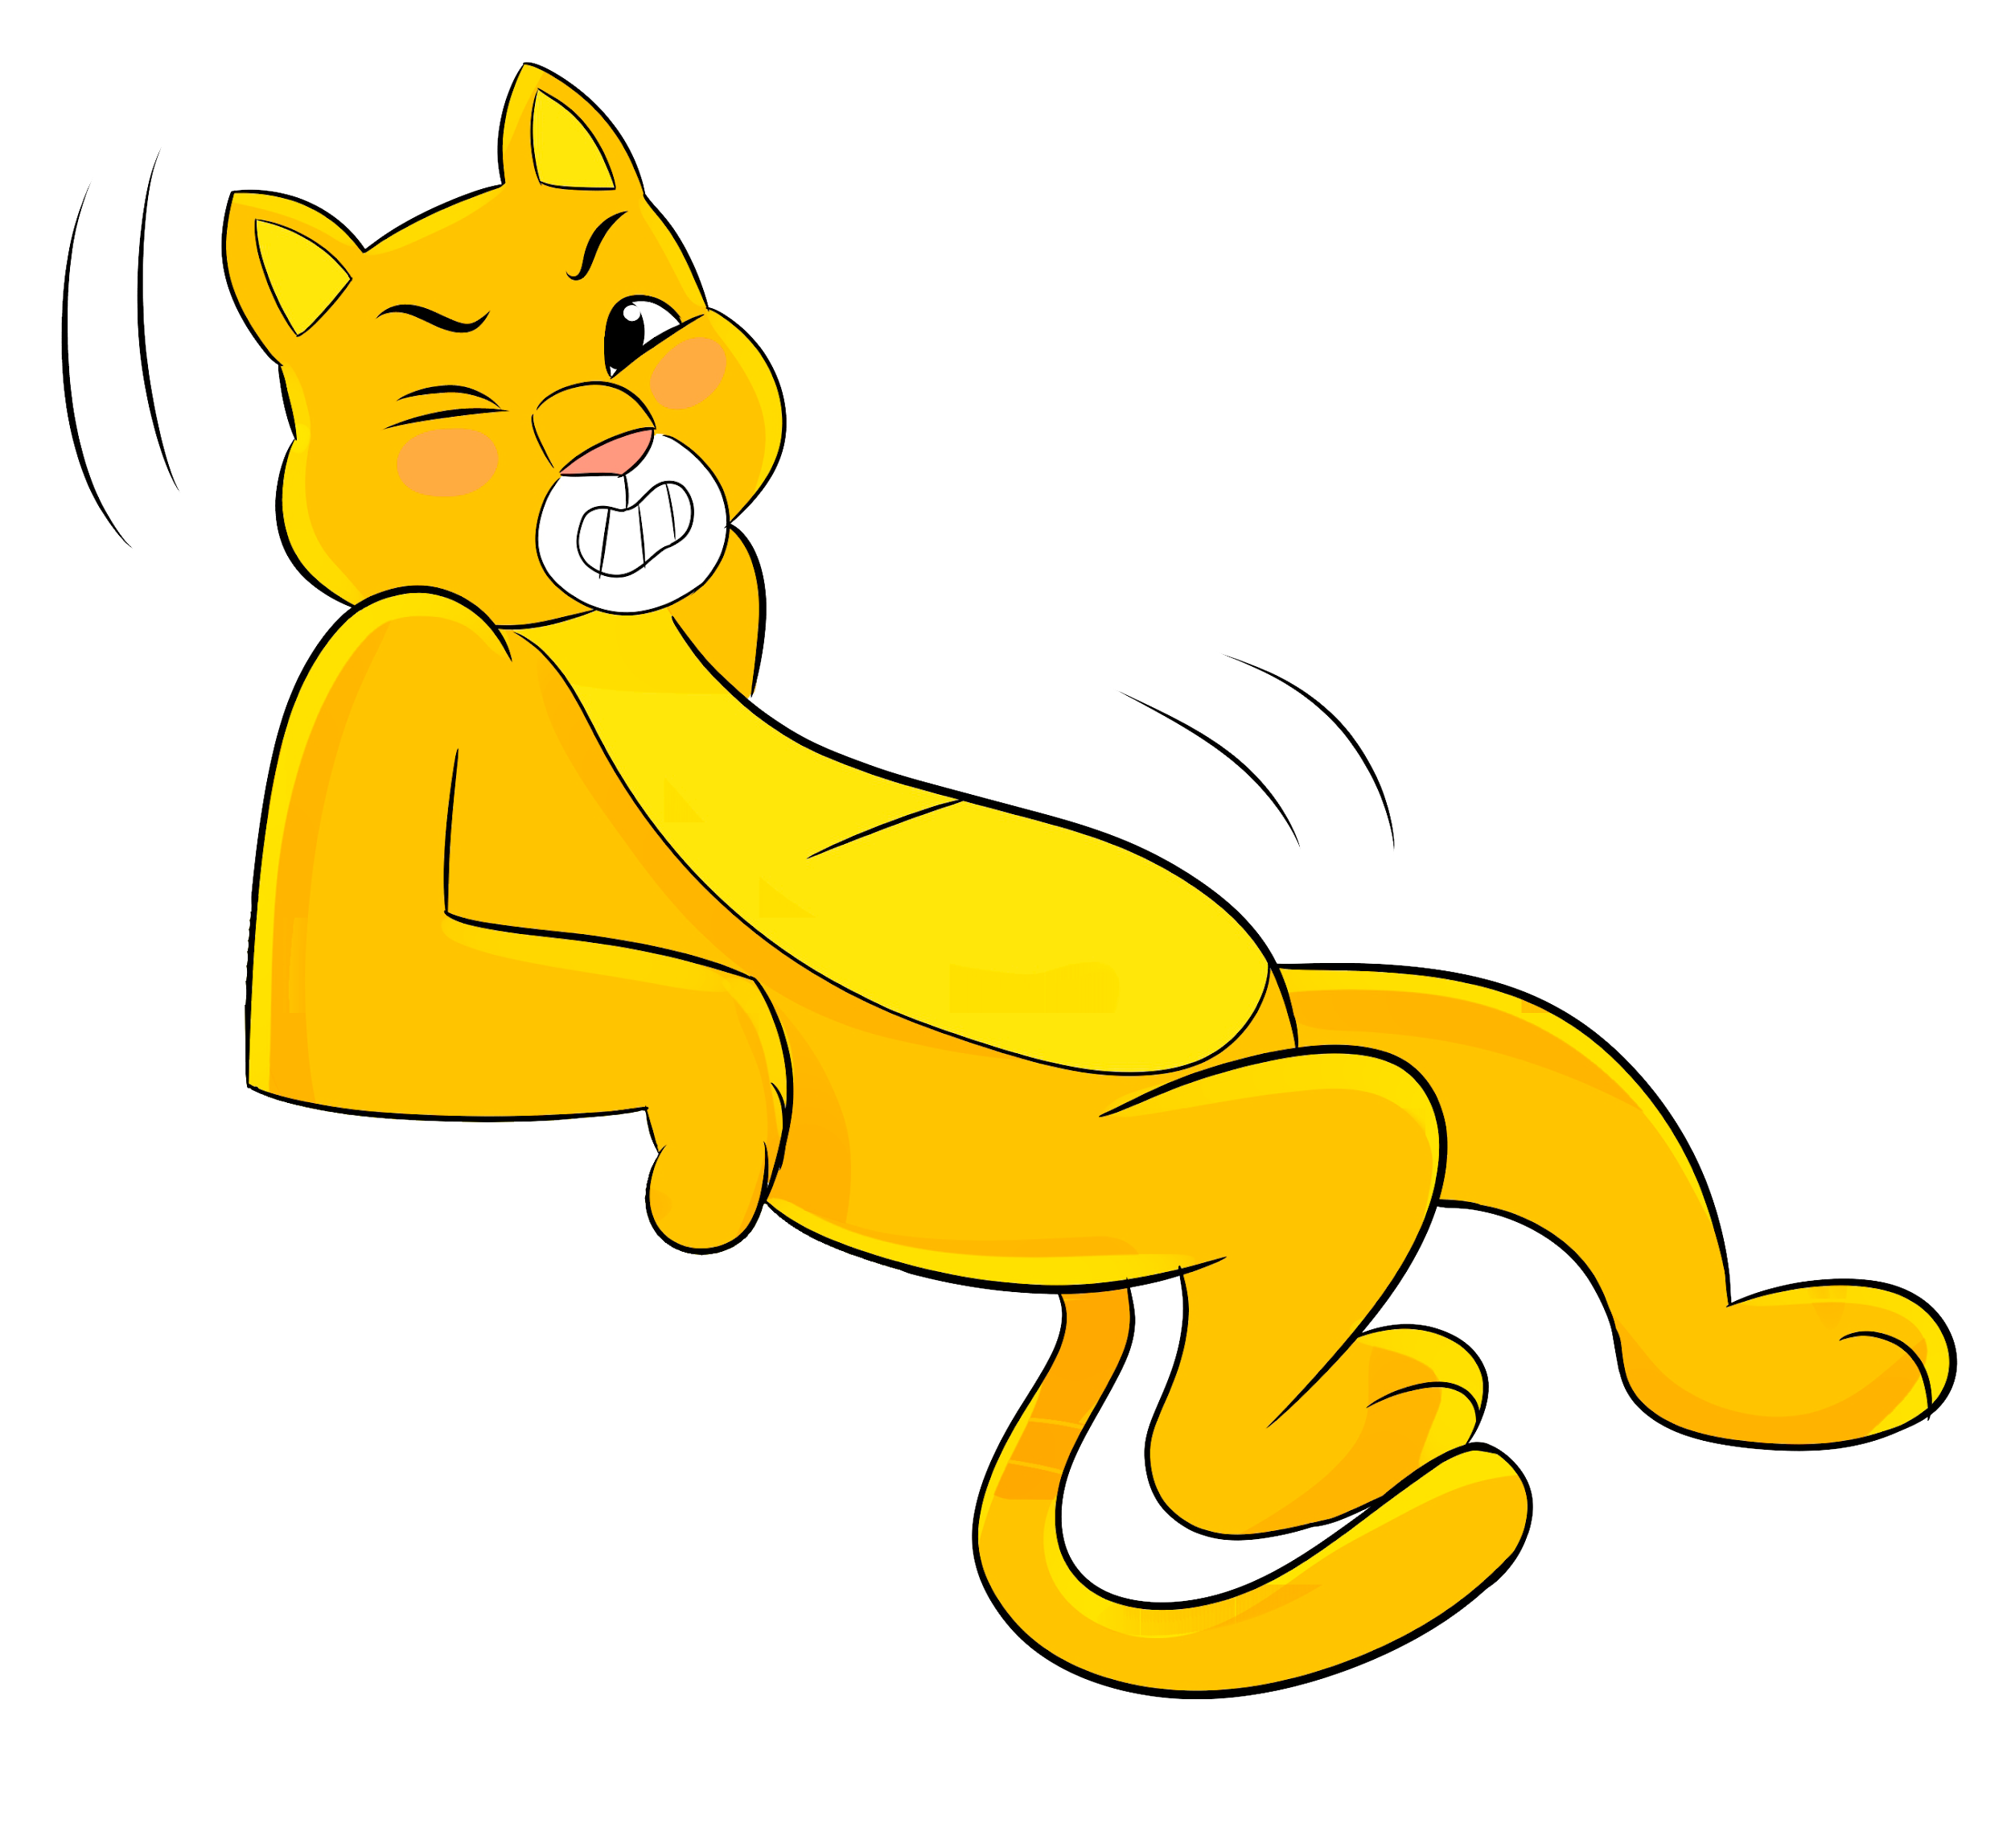
¿Cuál es más larga?
¡No lo olvides!
Ambas cintas deben partir desde la misma línea.

Slide 9

¿Cuál es más larga?
La motocicleta es más larga que la bicicleta.

Slide 10

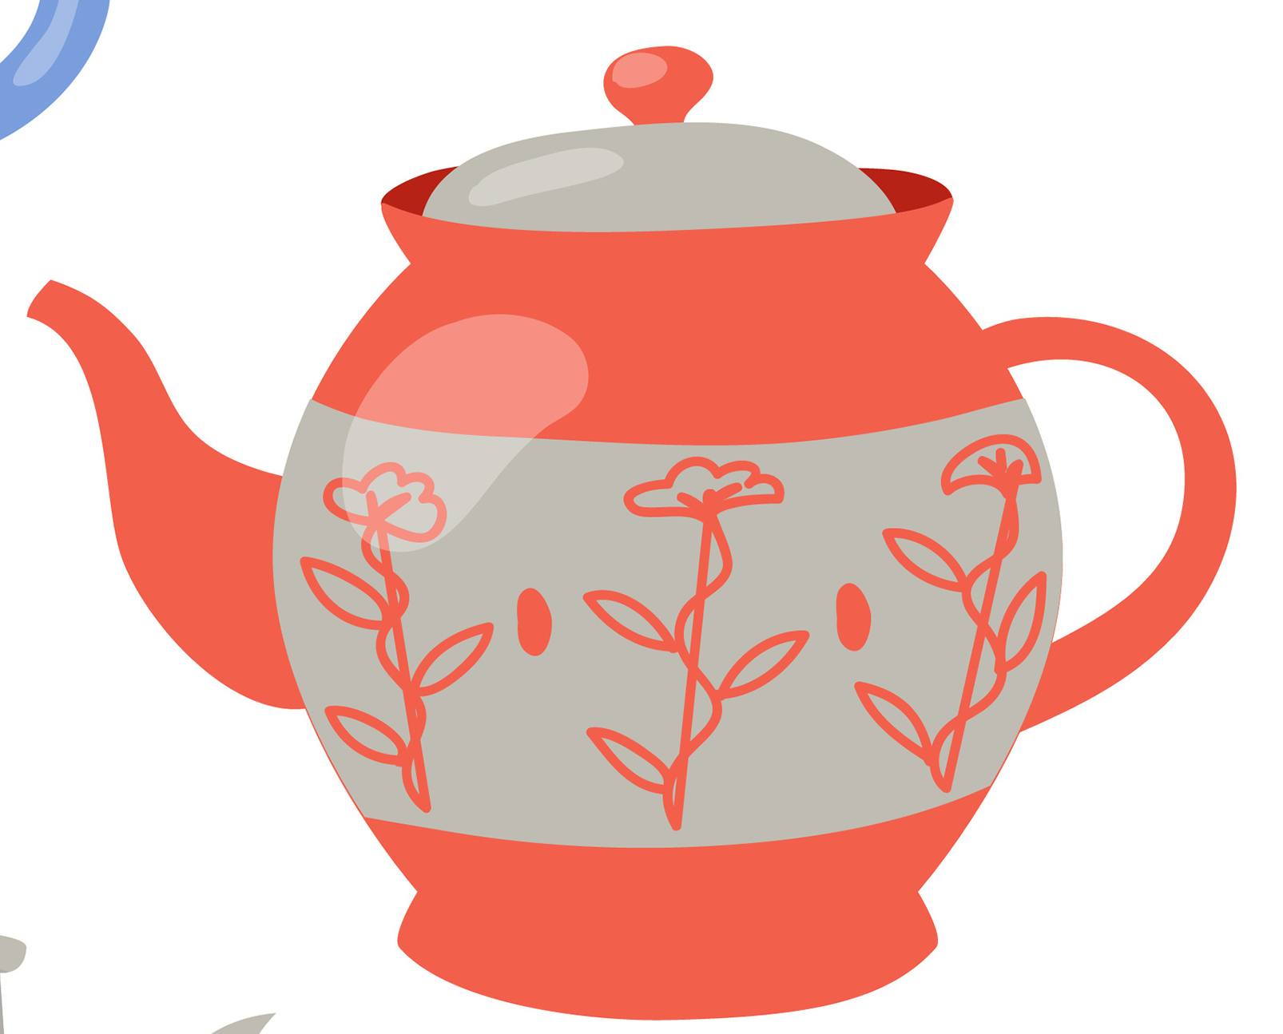
¿Qué tetera puede contener más agua?

Slide 11
¿Cómo lo harías?

Slide 12

¿Qué tetera puede contener más agua?

Slide 13
¿Qué tetera puede contener más agua?

Slide 14

¿Qué tetera puede contener más agua?
La tetera roja puede contener más agua que la azul.

Slide 15
¿Cómo comparamos los tamaños de…?

Slide 16
¿Cómo comparamos los tamaños de…?

Slide 17
¿Cómo comparamos los tamaños de…?

Slide 18
¿Cómo comparamos los tamaños de…?
El rectángulo verde es más largo, pero el rectángulo azul es más alto.

Slide 19
¿Cómo lo harías?

Slide 20
¿Cómo comparamos los tamaños de…?
1
2
3
4
5
6
7
8
9
10
11
12
13
14
15
16
17
18

Slide 21
¿Cómo comparamos los tamaños de…?
1
2
3
4
5
6
1
2
3
4
5
6
7
8
9
7
8
9
10
11
12
10
11
12
13
14
15
16
17
18
13
14
15
16
17
18

Slide 22

¿Cómo comparamos los tamaños de…?
1
2
3
4
5
6
1
2
3
4
5
6
7
8
9
7
8
9
10
11
12
10
11
12
13
14
15
16
17
18
13
14
15
16
17
18
Ambos son iguales.

